Slide 1
Statystyka

Slide 2
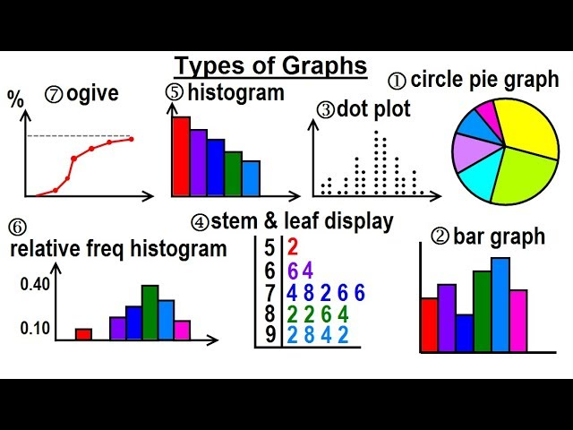
Statystyka - Wprowadzenie
Co to jest statystyka i miary tendencji centralnej?
Statystyka to dziedzina matematyki, która zajmuje się gromadzeniem, analizą, interpretacją, prezentacją i organizacją danych. Dane te mogą dotyczyć różnych aspektów życia, takich jak ekonomia, demografia, nauki przyrodnicze, medycyna, sport, a nawet pogoda. Statystyka pomaga nam zrozumieć otaczający nas świat poprzez wyciąganie wniosków na podstawie zebranych informacji. Miary tendencji centralnej, takie jak średnia, mediana i dominanta, pozwalają na opisanie typowych wartości w zbiorze danych. Dzięki nim możemy określić, jaka jest przeciętna wartość, środkowa wartość lub najczęściej występująca wartość w danym zbiorze. Te miary są ważne w analizie danych, ponieważ pozwalają na szybkie i efektywne podsumowanie informacji zawartych w dużej ilości danych.
Notes:
References:
- https://stat.gov.pl/portal-edukacyjny/co-uczen-wiedziec-powinien/srednie-i-inne/?pdf=1

Slide 3
Średnia Arytmetyczna - Definicja
Czym jest średnia arytmetyczna?
Średnia arytmetyczna to jedna z najprostszych miar statystycznych. Obliczamy ją, sumując wszystkie wartości w zbiorze, a następnie dzieląc tę sumę przez liczbę wartości w zbiorze. Wynik reprezentuje typową wartość dla danego zbioru liczb. Należy pamiętać, że wartości odstające, czyli skrajne wartości w zbiorze, mogą znacząco wpłynąć na wartość średniej arytmetycznej, zniekształcając obraz typowej wartości.
Notes:
References:
- https://yourcx.io/pl/blog/2024/03/srednia-arytmetyczna-co-to-jest-jak-ja-obliczyc-i-interpretowac/

Slide 4
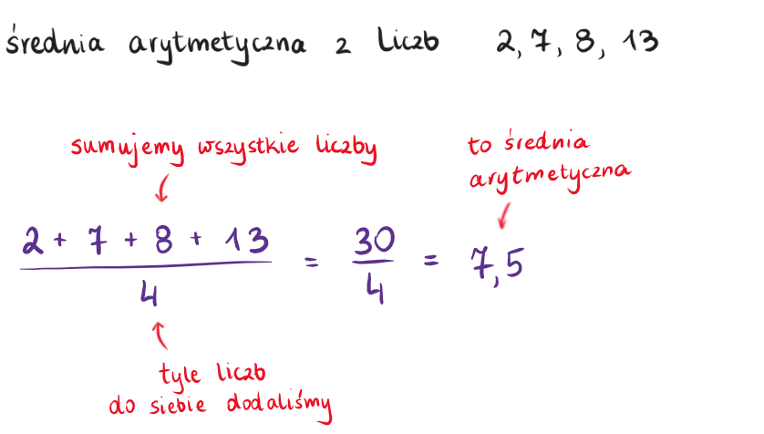
Średnia Arytmetyczna
Wzór i Obliczenia
Zsumuj wszystkie liczby w zbiorze.
Podziel sumę przez liczbę elementów w zbiorze.
Wynik to średnia arytmetyczna.
Przykład: (2 + 4 + 6) / 3 = 4
Średnia arytmetyczna może być używana do obliczania średniej ocen, średniej temperatury, itp.
Ważne jest, aby uwzględnić wszystkie wartości i nie zaokrąglać wyniku zbyt wcześnie.
Notes:
References:
- https://yourcx.io/pl/blog/2024/03/srednia-arytmetyczna-co-to-jest-jak-ja-obliczyc-i-interpretowac/

Slide 5
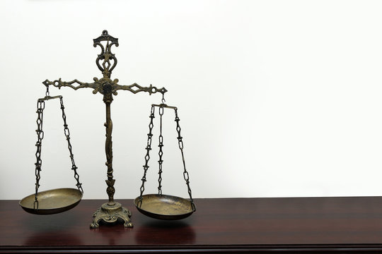
Średnia Ważona - Definicja
Różnica między średnią ważoną a arytmetyczną
Średnia ważona to średnia arytmetyczna, w której poszczególnym wartościom przypisano różne wagi. W przeciwieństwie do zwykłej średniej arytmetycznej, gdzie każda wartość ma taką samą wagę, średnia ważona uwzględnia znaczenie poszczególnych elementów. Używamy jej, gdy niektóre wartości mają większy wpływ na wynik niż inne. Na przykład, oceny z ważniejszych egzaminów mają większą wagę niż oceny z mniejszych sprawdzianów.
Notes:
References:
- https://www.omnicalculator.com/pl/matematyka/kalkulator-sredniej-wazonej

Slide 6
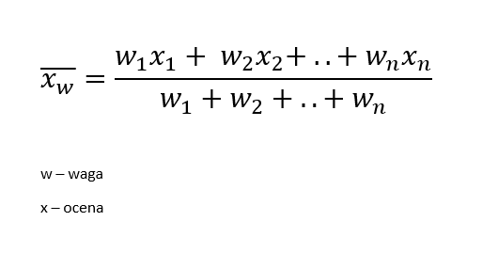
Średnia Ważona - Wzór i Przykład
Aby obliczyć średnią ważoną ocen, należy pomnożyć każdą ocenę przez jej wagę, zsumować te iloczyny, a następnie podzielić wynik przez sumę wag. Na przykład, jeśli uczeń otrzymał 5 ze sprawdzianu (waga 0.5), 4 z kartkówki (waga 0.3) i 3 z pracy domowej (waga 0.2), średnia ważona wyniesie: (5 * 0.5) + (4 * 0.3) + (3 * 0.2) / (0.5 + 0.3 + 0.2) = 4.3.
Notes:
References:
- https://www.omnicalculator.com/pl/matematyka/kalkulator-sredniej-wazonej

Slide 7
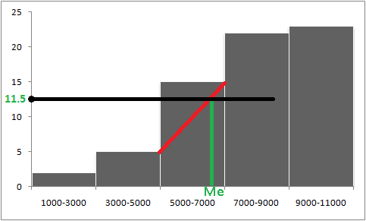
Mediana - Definicja
Wartość środkowa
Mediana to wartość środkowa w uporządkowanym zbiorze danych. Innymi słowy, połowa wartości w zbiorze jest mniejsza lub równa medianie, a druga połowa jest większa lub równa. Mediana jest szczególnie użyteczna, gdy w zbiorze danych występują wartości odstające, które mogłyby zniekształcić średnią arytmetyczną. Na przykład, jeśli chcemy poznać typowy dochód w danej grupie ludzi, mediana będzie lepszym wskaźnikiem niż średnia, ponieważ nie będzie tak wrażliwa na bardzo wysokie lub bardzo niskie zarobki.
Notes:
References:
- https://zpe.gov.pl/a/wprowadzenie/DNGXFloSw

Slide 8
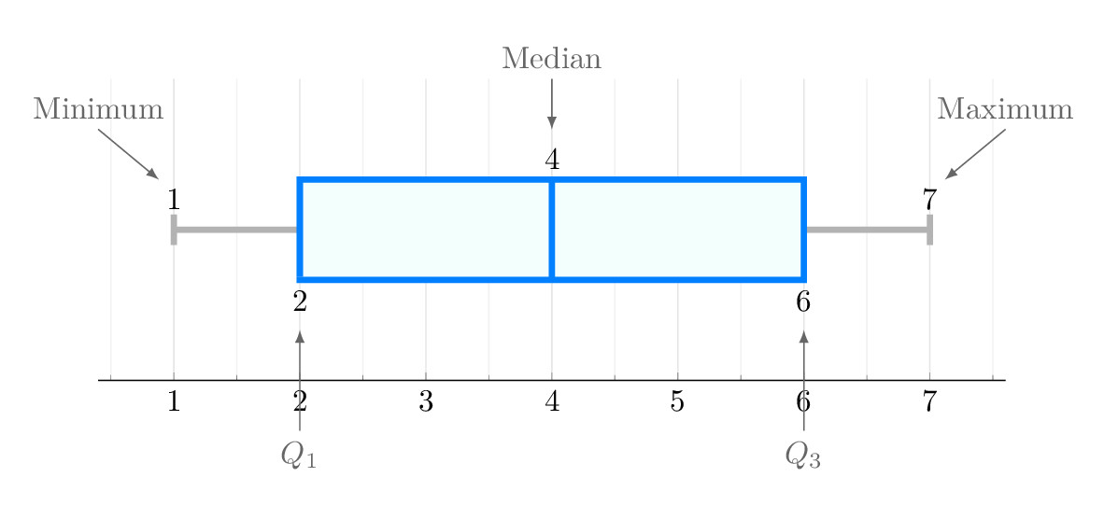
Mediana - Sposób Obliczania
Uporządkuj dane od najmniejszej do największej wartości.
W przypadku nieparzystej liczby danych, mediana to wartość środkowa.
W przypadku parzystej liczby danych, mediana to średnia arytmetyczna dwóch środkowych wartości.
Jeżeli mamy tylko jedną liczbę, to ona jest medianą.
W przypadku braku danych, mediana nie istnieje.
Mediana jest odporna na wartości odstające, w przeciwieństwie do średniej arytmetycznej.
Mediana reprezentuje środek rozkładu danych
Notes:
References:
- https://zpe.gov.pl/a/wprowadzenie/DNGXFloSw

Slide 9
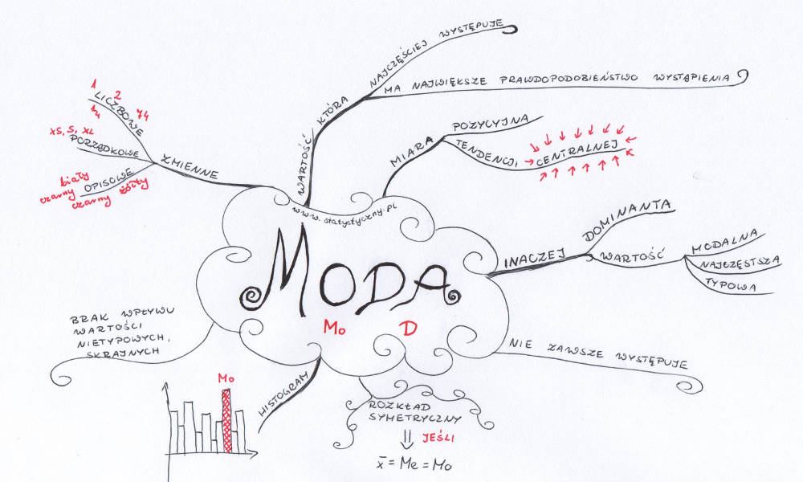
Dominanta (Moda)
Dominanta w statystyce
Dominanta, znana również jako moda, to wartość występująca najczęściej w danym zbiorze danych. Innymi słowy, jest to wartość o najwyższej częstotliwości. Dominanta jest szczególnie przydatna w analizie danych nominalnych lub jakościowych, gdzie nie możemy obliczyć średniej arytmetycznej ani mediany. Na przykład, jeśli przeprowadzamy ankietę na temat ulubionego koloru i najczęściej wybieranym kolorem jest niebieski, to niebieski jest dominantą w tym zbiorze danych. Dominanta może być również wykorzystywana w analizie danych ilościowych, ale w takich przypadkach często używa się jej w połączeniu z innymi miarami, takimi jak średnia arytmetyczna i mediana, aby uzyskać pełniejszy obraz rozkładu danych.
Notes:
References:
- https://zpe.gov.pl/a/przeczytaj/D54GXwLZW

Slide 10
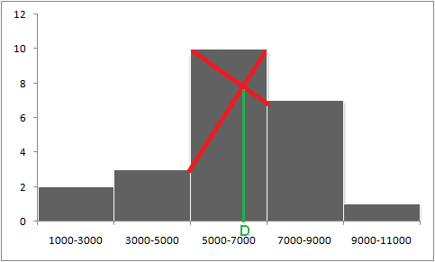
Dominanta - Przykłady
Dominanta, zwana również modą, to wartość występująca najczęściej w zbiorze danych. Aby ją znaleźć, należy uporządkować dane i policzyć, ile razy występuje każda wartość. Wartość o największej liczbie wystąpień jest dominantą. Czasami zbiór danych może mieć więcej niż jedną dominantę lub nie mieć jej wcale. Dominanta jest przydatna do opisu typowych wartości w zbiorze danych, takich jak najczęstszy rozmiar buta lub najpopularniejszy kolor samochodu.
Notes:
References:
- https://zpe.gov.pl/a/przeczytaj/D54GXwLZW

Slide 11
Porównanie Miar - Kiedy Której Użyć?
Zalety i zastosowanie poszczególnych miar
Wskazówki wyboru odpowiedniej miary
Średnia arytmetyczna - idealna dla równomiernie rozłożonych danych bez wartości skrajnych
Średnia ważona - najlepsza gdy wartości mają różną istotność lub częstotliwość występowania
Mediana - odporna na wartości skrajne, dobra dla danych asymetrycznych
Sprawdź rozkład danych - czy występują wartości odstające lub asymetria
Oceń czy wszystkie wartości są równie ważne czy mają różne wagi
Rozważ cel analizy - czy potrzebujesz miary odpornej na wartości skrajne
Notes:
References:
- https://stat.gov.pl/portal-edukacyjny/co-uczen-wiedziec-powinien/srednie-i-inne/?pdf=1

